Slide 1
Räumliche Operationen
mit Turf.js
Seminar: Geospatial Web Development – Einführung in WebGIS Technologien
Dozierende: Dr. Michael Auer & Marcel Reinmuth
Referent: Nikolaos Kolaxidis
Universität Heidelberg
12.01.2023
Notes:
Moin und frohes Neues auch von mir
Heute beschäftigen wir uns mal mit was Prakischem und zwar schauen wir uns THEMA an

Slide 2
01
Räumliche Operationen
Was sind räumliche Operationen? Was ist GIS?
02
Turf.js
INHALT
Entwicklung, Hintergründe & Eigenschaften
03
Praxis
Einbindung, Ausführung & Übung
Notes:
Das Thema lässt sich in drei Bereiche teilen:
01:
- was sind räumliche Operationen
- was ist GIS (Wiederholung)
02:
- im nächsten Schritt schauen wir dann auf die Turf.js-Bibliothek und deren Entwicklung, paar Hintergründe und vor allem die Potentiale ein
03:
- Im Anschluss schauen wir uns in einem dritten Teil an wie Turf.js eingebunden werden kann, was in dem Kontext Modularisierung bedeutet
- Und dann gibts auch schon eine Aufgabe zum selberprobieren, dieses mal etwas anders als sonst, wir würden zusammen vorne machen und ihr könnt am PC dann selber probieren noch

Slide 3
01
Räumliche Operationen
Was sind räumliche Operationen? Was ist GIS?
Notes:
Damit steigen wir direkt mal ins Thema ein und schauen uns Räumliche Operationen an

Slide 4
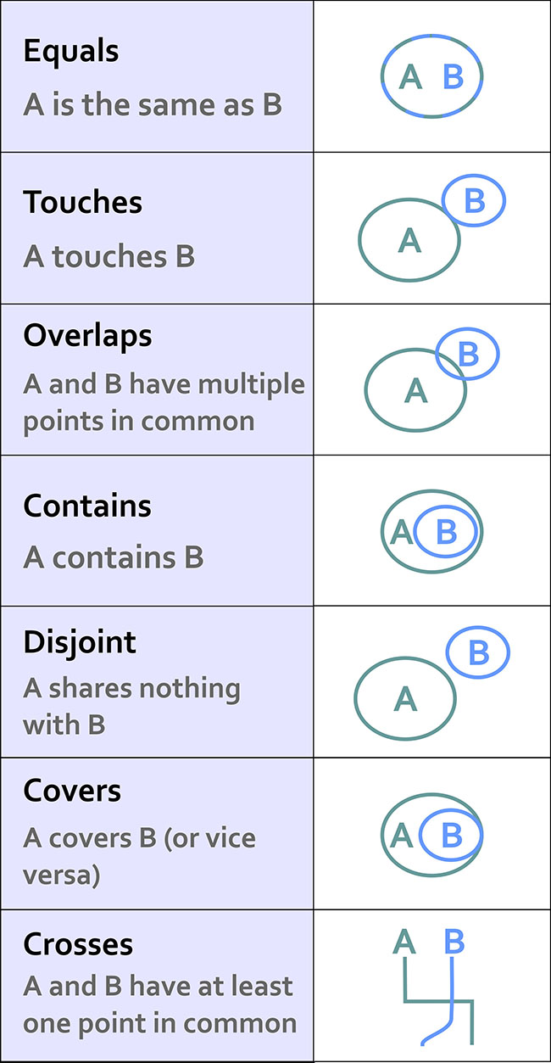
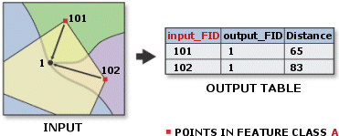
01
Was sind räumliche Operationen?
“Räumlich”:
- Daten mit räumlichem Bezug (Koordinaten)
- Enthalten oft zusätzliche Sachdaten (Tabellen)
- Vektor- & Rasterdaten
Räumliche Operationen:
- Geoanalyse (Entfernungs-/Größenmessungen, Lagebeziehungen etc.)
- Geodatentransformation (Interpolation, Simplifizierung etc.)
- Geoprozessierung
- etc.
Quelle: ESRI 2006; Pennsylvania State University 2020
Räumliche Operationen mit Turf.js
Nikolaos Kolaxidis
Notes:
Und es macht natürlich Sinn den Begriff in zwei Teile zu splitten:
- Damit sind Daten mit räumlichem Bezug (also Koordinaten)
- Enthalten oft Sachdaten
- Und sind grob einteilbar in Vektor- und Rasterdaten
Glaub da brauch ich auch nicht mehr allzu viel sagen, hier in der Geoinfo sollten wir alles was das ist
-> Und auch bei Operationen, in dem zweiten Teil, sollten uns direkt einige durch den Kopf fliegen
-> LESEN

Slide 5
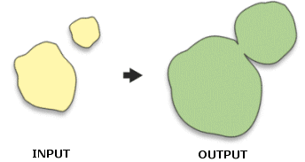
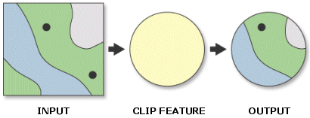
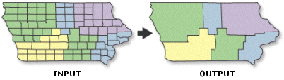
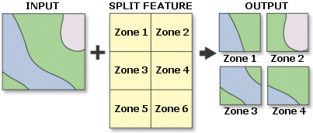
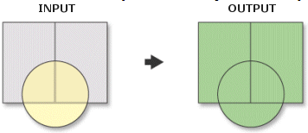
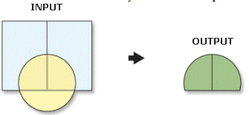
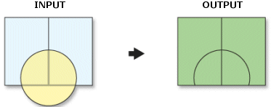
01
Tools der Geoprozessierung
Quelle: verändert nach ESRI 2006
Räumliche Operationen mit Turf.js
Nikolaos Kolaxidis
Notes:
Nach der Weihnachtspause und zum Auflockern der Stimmung machen wir Spielchen
->
- Ihr seht, ihr kennt also einige und es gibt noch viele mehr
- Würdet ihr wissen wie man die in JavaScript nutzen könnte? Oder dass man JS überhaupt dazu nutzen kann?
Das ist so ein bisschen meine Aufgabe heute, einfach das Next-Level von WebGIS, was wir eigentlich lernen wollen, einläuten

Slide 6
01
Was haben wir bisher gemacht?
Was soll ein Geoinformationssystem leisten können?
→ “Erfassung, Verwaltung, Analyse und Präsentation räumlicher Daten” (DVAG 2017)
Übung 1 | Konzipieren einer HTML-Seite | Präsentation
Übung 2 | Layererstellung mit OpenLayers | Präsentation, Verwaltung, Nutzen von Web-Services
Übung 3 | Geoserver-Workflow | Präsentation, Verwaltung, Nutzen von Web-Services
Übung 4 | Interaktive Karte | Präsentation, Verwaltung, Erfassung, Nutzen von Web-Services
Räumliche Operationen mit Turf.js
Nikolaos Kolaxidis
Notes:
Was ich damit meine ist:
- wenn man sich anschaut was GIS eigentlich bedeutet oder was für Funktionen ein GIS erfüllen sollte, und zwar LESEN
- und wir uns die Aufgaben anschauen, die wir bisher gemacht haben und die unser Code auf den jeweiligen Webseiten durchführen sollte, wird klar, dass wir uns hauptsächlich mit der Visualisierung bzw. Präsentation und der Verwaltung von Daten auf Webseiten beschäftigt
- Übung 4: Zusätzlich Erfassen durch das Bewegen von Features

Slide 7
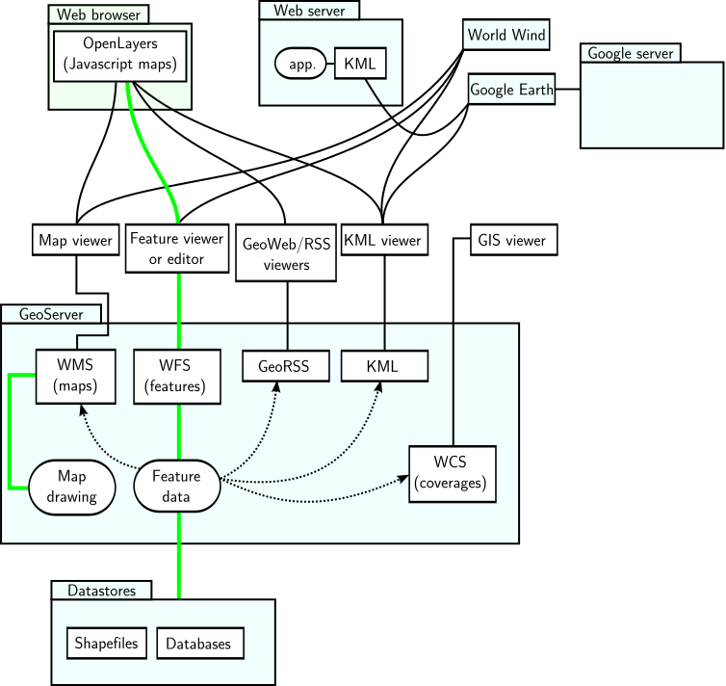
01
Web-Services:
- WMS: Web Map Service (WMTS)
- WFS: Web Feature Service
- WPS: Web Processing Service (nicht im Geoserver enthalten)
Quelle: verändert nach SEWilco 2007
Server
WPS
(tools)
GIS
Räumliche Operationen mit Turf.js
Nikolaos Kolaxidis
Notes:
- Wenn wir mal Übung 3 vornehmen und uns mal anschauen wie wir die Daten schließlich vom Geoserver in unsere Browser bekommen haben, dann sähe vereinfacht in etwa so aus
- Wir haben -> hier oben OL in unserem Browser, was wir mit JS ansteuern
- Das greift zu auf den -> Geoserver mithilfe von Viewern
- Und der Geoserver selbst stellt dann WMS und WFS zur Verfügung, sodass wir Karten darstellen oder Features abfragen können
- Was halt nicht enthalten ist im GeoServer und was wir dann per QGIS ausgelagert haben ist im Grunde ein -> WPS, also wir haben Daten vorprozessiert und dann in die Datenbank geladen
- Wir hätten aber in der Datenbank Änderungen vornehmen müssen, um dann im Geoserver neue Features zur Verfügung zu haben
Und das ist im Grunde der Part wo dann eine Prozessierungsebene hinzukommt und wo Turf.js greift

Slide 8
02
Turf.js
Entwicklung, Hintergründe & Eigenschaften
Notes:
- Das bringt uns dann endlich zum eigentlichen Thema, Turf.js!
- Ich nenne es ab jetzt der Einfachheit halber nur noch Turf, wisst ihr Bescheid

Slide 9
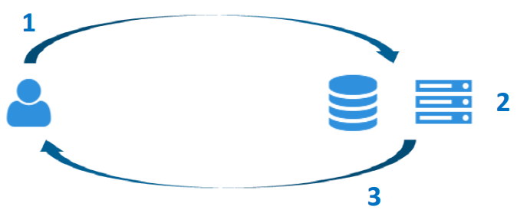
02
WPS vs. Turf.js
WPS
Turf.js
Quelle: verändert nach Gremling 2016
Vorteile:
- Dezentralität von Daten und Rechenleistung
- schneller bei komplexen Aufgaben
- ein Server viele Clients
Nachteile:
- komplexe Infrastruktur
- unnötiger Aufwand für kleine Aufgaben
- internetabhängig (kein Internet, kein WPS)
Vorteile:
- internetunabhängig
- Server = Client
- schnell bei kleinen Aufgaben
- einfach integrierbar
Nachteile:
- alles an einem Ort (große Daten)
- langsamer bei sehr komplexen Aufgaben
Räumliche Operationen mit Turf.js
Nikolaos Kolaxidis
Notes:
Stellt sich die Frage: ist Turf ein WPS und wenn nicht, was ist der Unterschied?
Dazu vergleichen wir beides mal, dann wird auch schnell klar, warum Turf entwickelt wurde
Bei einem WPS werden Requests an einen Server geschickt, der die Daten prozessiert und die Results zurückschickt.
-> LESEN

Slide 10
02
Was ist Turf.js?
Advanced geospatial analysis for browsers and Node.js
Eine simple, modulare und schnelle JavaScript Bibliothek für räumliche Operationen
- entwickelt 2013 von Morgan Herlocker, 2014 übernommen von Mapbox
- Open-Source, kostenlos verfügbar, kein Access Token notwendig
- kann auf drei Arten ausgeführt werden:
1. ohne Webseite (Node.js) - offline
2. mit Webseite ohne Kartenanwendung (Konsole) - online/offline
3. in Webseite mit Kartenanwendung - online/offline
→ hohe Flexibilität und Unabhängigkeit
Räumliche Operationen mit Turf.js
Nikolaos Kolaxidis
Notes:
LESEN
- Es ist im Grunde die Erweiterung, die unser noch nicht GIS-Script zum GIS-Script macht ohne auf ein WPS zugreifen zu müssen
-> LESEN
- Fun Fact: zu Morgan: B.A. in Philosophie und Politikwissenschaften, hat dann nach der Entwicklung von Turf.js bei Mapbox gearbeitet, dann wurde Turf von Mapbox übernommen, er war bisschen weiter da und jetzt ist er inzwischen einfach Lead Software Engineer bei SpaceX, also ein beeindruckender Werdegang
- Durch Übernahme von Mapbox: Entwicklungschub -> Open Source
-> LESEN

Slide 11
02
Was kann Turf.js?
Measurement
Assertions
Coordinate Mutation
Aggregation
Geodata Transformation
Interpolation
Metadata
Feature Conversion
Joins
Randomize
Classification
Grids
Booleans
Unit Conversion
... und mehr
Räumliche Operationen mit Turf.js
Nikolaos Kolaxidis
Notes:
- über 100 Tools inzwischen, 2016 waren es noch 50, da kommen stetig neue hinzu
- aktive Entwicklung über GitHub (letzte Änderungen vor 2 Monaten)

Slide 12
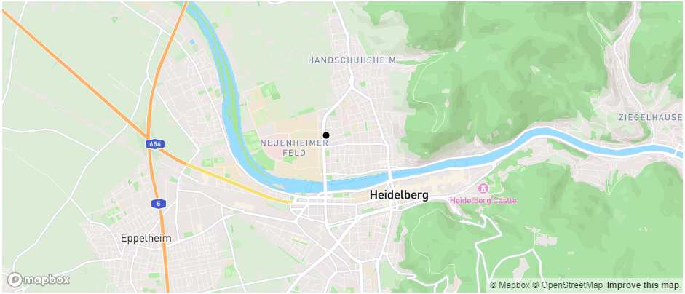
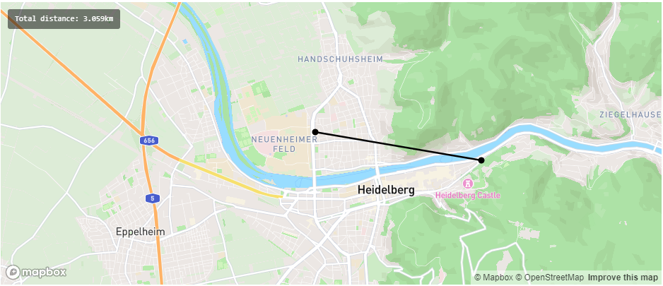
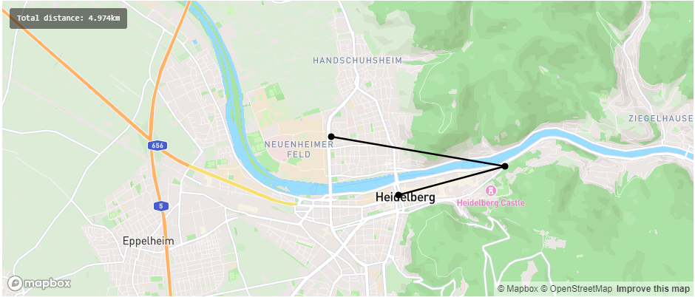
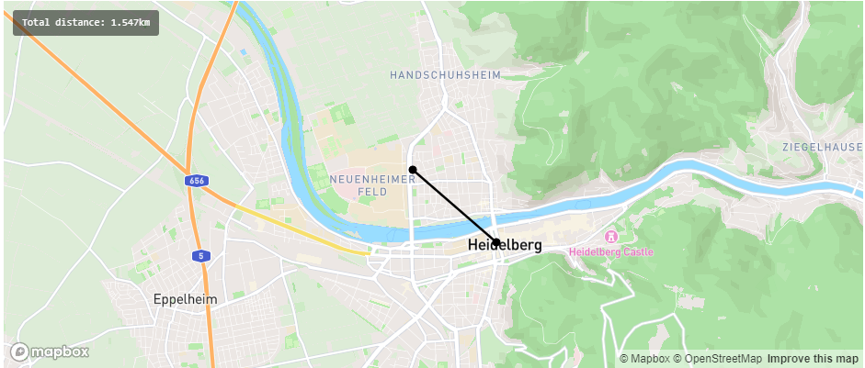
02
Anwendungsbeispiel
Quelle: WMapbox 2023
Räumliche Operationen mit Turf.js
Nikolaos Kolaxidis
Notes:
Kurzes Anwendungsbeispiel was man damit machen kann: Entfernungsberechnung innerhalb einer Kartenanwendung
Was sehr cool ist: man kann Punkte auch wieder löschen
Coole Anwendung, wirft natürlich die Frage auf: wie kompliziert ist sowas umzusetzen und wie funktioniert es?

Slide 13
03
Praxis
Einbindung, Ausführung & Modularisierung
Notes:
Womit wir zum Prakischen Teil kommen

Slide 14
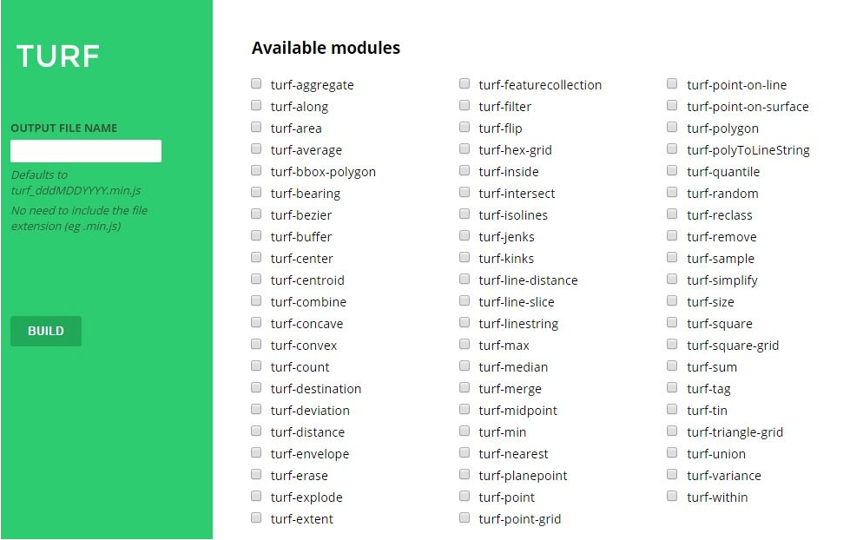
03
Einbindung & Ausführung
Komplettpaket mit allen Funktionen - online:
<script
src="https://cdn.jsdelivr.net/npm/@turf/turf@6/turf.min.js">
</script>
Aufrufen der Funktionen:
turf.tool(params);
turf.buffer(pointA, 40);
Komplettpaket mit allen Funktionen - offline:
<script src="./turf.min.js"></script>
Quelle: Winsemius 2016
Einzelne Funktionen (Module):
<script src="./myturf.js"></script>
Räumliche Operationen mit Turf.js
Nikolaos Kolaxidis
Notes:
Das erste was man da betrachten kann, ist die Einbindung. Es gibt drei Möglichkeiten zum Einbinden:
- einmal per URL, man muss halt immer online sein, speichert dafür aber keine Daten und das ist für alle immer das selbe (topaktuell) ->
- oder man lädt sich das komplette Script runter und bindet das so ein, muss das natürlich immer beilegen und man muss es selber aktuell halten ->
- ODER dritte Möglichkeit, und das nutzt eben die Fähigkeit der Modularisierung von Turf, -> man wählt die Funktionen aus, die man haben will, und baut sein eigenes kleineres Script (gleiche Nachteile wie davor, nur ist das eben begrenzt auf ganz bestimmte Funktionen) ->
-> auch hier wieder: sehr hohe Flexibilität und passt sich der jeweiligen Situation an
- Die Syntax der Funktionen ist super einfach -> LESEN und letzlich war die Kartendarstellung beim Beispiel gerade viel komplizierter als dann die eigentlichen räumlichen Analysen

Slide 15
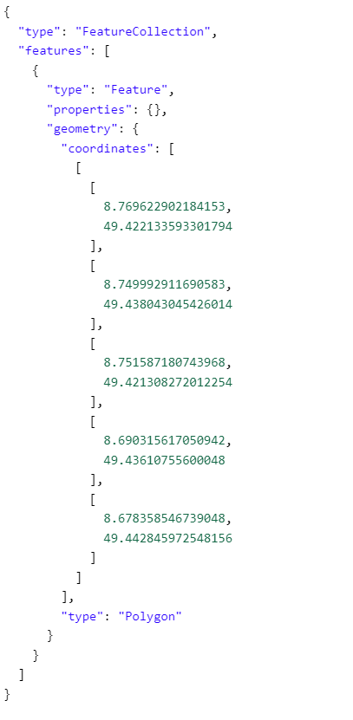
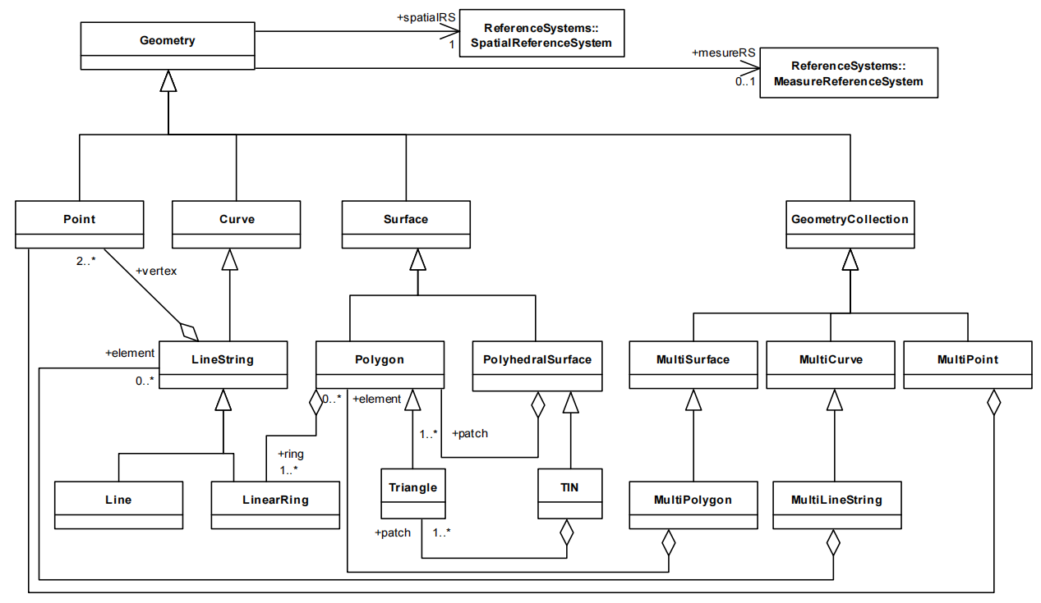
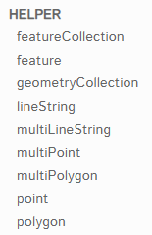
03
GeoJSON & turf/helpers
Kompatible APIs:
OpenLayers, Leaflet, Mapbox.js, Mapbox GS JS, Google Maps JS API, TomTom Maps SDK etc.
→ wird GeoJSON unterstützt, wird auch Turf.js unterstützt
GeoJSON?
- basiert auf JSON (entwickelt 1997)
- in nahezu allen Programmiersprachen nutzbar
- Dictionary mit key-value Paaren wie z.B. {...{“type”: “Polygon”}...}
- eingesetzt seit 2007, erst 2016 RFC 7946
- “Geo”: zusätzlich zu Attributen Geometrien & Koordinaten
Quelle: WOGC 2014
Helper-Modul:
turf.tool([coords], options);
turf.point([-75.343, 39.984], {name: 'Location A'});
Räumliche Operationen mit Turf.js
Nikolaos Kolaxidis
Notes:
ein weiterer Punkt, warum Turf so flexibel ist, ist der Tatsache geschuldet, dass es mit GeoJSON Dateien arbeitet und in jede API integriert werden kann, die GeoJSON-Daten lesen kann. Dazu gehören unter Anderem LESEN
-> GeoJSON basiert auf JSON, was 1997 entwickelt wurde. 10 Jahre später kam dann GeoJSON und nochmal fast 10 Jahre später es erst als Standard definiert, obwohl das schon alle benutzt haben
LESEN -> ZEIGEN
Das Einlesen von GeoJSON gestaltet sich in JavaScript wie auch das Parsing von CSV-Dateien als ein bisschen schwieriger und ausgefeilter, deswegen und auch einfach ums einfacher zu machen gibts in Turf die sogenannten Helper-Module
-> Übersicht
-> basieren auf den klassischen Simple Features, die wiederrum von der OGC definiert und standardisiert wurden
-> Die werden wie normale Tools eingebunden und vereinfachen das Erstellen von Features, -> hier zB erstellen wir einen Punkt, der dann in der Variable aber als GeoJSON-Punkt hinterlegt ist

Slide 16
Ü
Übung
Notes:
Und wie sowas dann tatsächlich im Script aussieht, das schauen wir uns anhand eines Übungsbeispiels an
Wir machen es aber ein bisschen anders heute, wir machen die Aufgabe zusammen hier vorne, ich hab ein Script für euch vorbereitet

Slide 17

Ü
Übung: Entfernungsmessung und -evaluation
Download der Workshop-Daten von Moodle und Aufrufen von turfjs.org
Gegeben seien 3 Punkte: ein Referenzpunkt (RP) und zwei weitere willkürlich gewählte
Nach Feststellen des Nearest Neighbor (NN) zum RP möchten wir herausfinden, ob der andere Punkt (FP) weniger als doppelt so weit vom RP weg ist wie der NN zum RP
NN
anders ausgedrückt:
$$Ist \vec{RP FP} ≤ 2∗\vec{RP NN} ?$$
RP
FP
Räumliche Operationen mit Turf.js
Nikolaos Kolaxidis
Notes:
ERKLÄREN UND AN TAFEL ZEIGEN
- Die Analyse an sich wird euch jetzt keinen Mehrwert bringen, aber ich glaube so bekommt man einen guten Einblick in die Anwendung von Turf
- Punkte: geojson.io
-> WECHSELN IN VSCODE

Slide 18
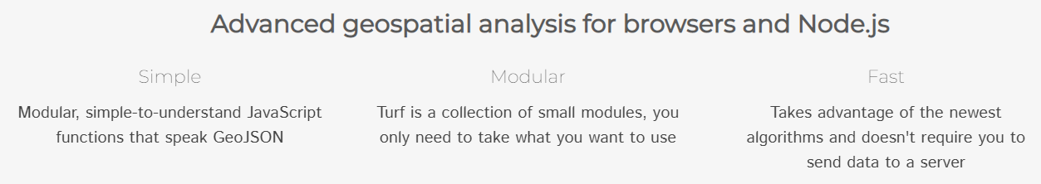
03
Nochmal: was ist Turf.js?
Quelle: Turfjs.org 2023
Willkommen auf dem nächsten Level des WebMappings:
WebGIS!
Räumliche Operationen mit Turf.js
Nikolaos Kolaxidis
Notes:
Um nochmal zurückzukommen zur Folie“was ist Turf.js”:
- wir haben gesehen und wissen jetzt, Turf ist eine Geospatial Engine Library für Browser und Node.js
- es ist simpel, es ist modular und es ist schnell, es ist super flexibel
und damit -> LESEN
- ich hoffe ihr habt jetzt eine grobe Vorstellung davon was Turf ist und kann und konntet was mitnehmen aus dem Referat

Slide 19
Weiterführende Links
Bibliotheken für einzelne Operationen: https://www.akselipalen.com/2021/06/10/2d-geometry-libraries-for-javascript/
Geolib auf GitHub: https://github.com/manuelbieh/Geolib
Morgan Herlocker: https://www.linkedin.com/in/morgan-herlocker-1948671b/
Turf.js auf GitHub: https://github.com/Turfjs/turf
Turf.js Dokumentation: https://turfjs.org
Turf.js in OpenLayers: https://openlayers.org/en/latest/examples/turf.html
Turf.js Beispiel - Measure Distance: https://docs.mapbox.com/mapbox-gl-js/example/measure/
Turf.js - kurzes Tutorial: https://store.extension.iastate.edu/product/Mapping-APIs-Turfjs-in-the-Browser-Console
Räumliche Operationen mit Turf.js
Nikolaos Kolaxidis
Notes:
Nur zur Info: Turf.js ist wohl die bekannteste und am meisten genutzte GIS-Bibliothek in JS, aber es gibt noch zahlreiche andere weniger ausgefeilte Bibliotheken wie das immer so ist, hier habt ihr dann einige weiterführende Links, solltet ihr euch mit der Thematik näher auseinandersetzen wollen

Slide 20
Literatur
DVAG [Deutscher Verband für Angewandte Geographie e.V.] (2017): Arbeitskreis Geoinformationssysteme (GIS). - URL: https://geographie-dvag.de/geoinformationssysteme-gis/ [08.01.2023].
ESRI (2006): An overview of commonly used tools. - URL: https://webhelp.esri.com/arcgisdesktop/9.2/index.cfm?TopicName=An_overview_of_ commonly_used_tools [08.01.2023].
GIS-Trainer (2022): Turf.js - Geoverarbeitung im Browser. - URL: https://gis-trainer.de/de/Turf [09.01.2023].
Gremling, Numa (2016): Turf.js - Geoverarbeitung im Browser. Präsentationm auf der Fossgis 2016. - URL: http://geosysnet.de/custom/downloads/Gremling_TurfJS_FOSSGIS2016.pdf [06.01.2023].
Mapbox (2023): Measure distances. - URL: https://docs.mapbox.com/mapbox-gl-js/example/measure/ [09.01.2023].
Pennsylvania State University (2020): Spatial Relationships. - URL: https://www.e-education.psu.edu/maps/l2_p5.html [10.01.2023].
Pepple, S. (2015): Javascript for Geospatial and Advanced Maps - URL: https://codepen.io/stevepepple/post/javascript-geospatial-examples [09.01.2023].
Seip, C./Korduan, P./Zehner, M. L. (2017): Web-GIS. Grundlagen, Anwendungen und Implementierungsbeispiele. Wichmann.
SEWilco (2007): GeoServer and GeoNetwork with interfaces and applications sketch. - URL: https://commons.wikimedia.org/wiki/File:GeoServer_ GeoNetwork_with_web_app.png [09.01.2023].
Turf.js. (2023): Turf.js. - URL: https://turfjs.org/docs [07.01.2023].
Winsemius, R. (2016): turf-builder. - URL: https://github.com/rowanwins/turf-builder [09.01.2023].
Räumliche Operationen mit Turf.js
Nikolaos Kolaxidis

Slide 21

console.log("Vielen Dank
für die Aufmerksamkeit!")
Seminar: Geospatial Web Development – Einführung in WebGIS Technologien
Referent: Nikolaos Kolaxidis
Universität Heidelberg
12.01.2023

